Slide 1
Základy zpracování geologických dat
Normální rozdělení
R. Čopjaková

Slide 2
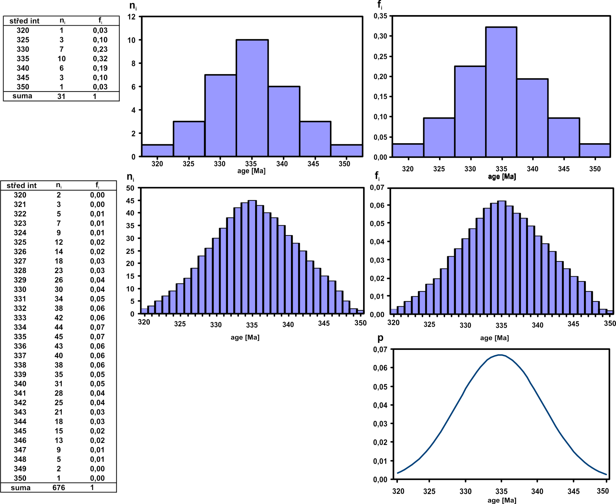
Od četnosti k pravděpodobnosti
n f
zahušťujeme
měření
zahušťujeme
měření
n f
Hustota rozdělení pravděpodobností
frekvenční funkce
pravděpodobnostní funkce

Slide 3
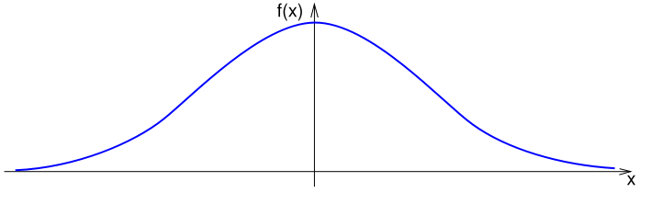
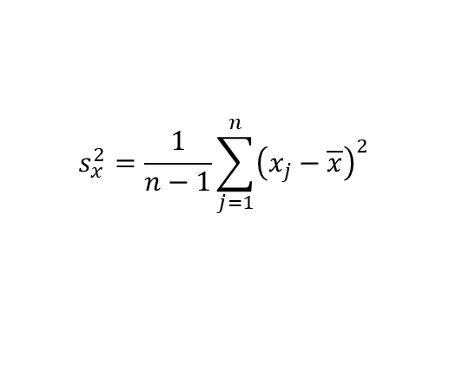
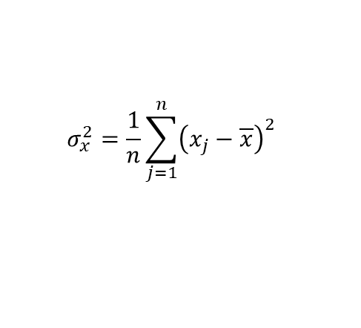
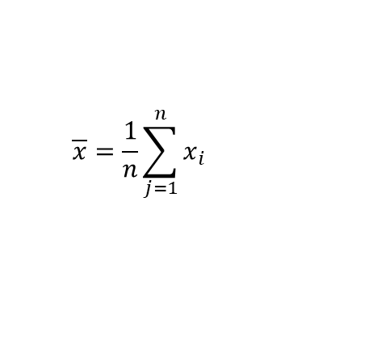
Normální rozdělení N (μ, σ²) (spojité)
Frekvenční funkce normálního rozdělení
Normální rozdělení pravděpodobnosti s parametry μ a σ²
je definováno hustotou pravděpodobnosti ve tvaru
  kde μ = (Ex) je střední hodnota normálního rozdělení (μ by se měla blížit aritmetickému průměru naměřených hodnot)
  a σ² je rozptyl, (σ je směrodatná odchylka)
  základní soubor výběrový soubor
  μ x
    σ² S_{x}²
  $$σ_{x}^{2}=\frac{1}{n}\sum_{j=1}^{n}{{{\left(x_{j}−\overline{x}\right)}^{2}}_{}}$$
  $$\overline{x}=\frac{1}{n}\sum_{j=1}^{n}{x_{i}}$$
  $$s_{x}^{2}=\frac{1}{n−1}\sum_{j=1}^{n}{{{\left(x_{j}−\overline{x}\right)}^{2}}_{}}$$
Hustota normálního rozdělení pravděpodobnosti
Frekvenční funkce normálního rozdělení
=
(tzv. Gaussova křivka)
μ

Slide 4
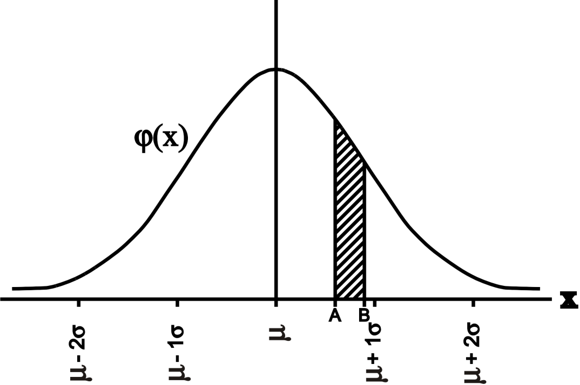
Normální rozdělení
Plocha pod křivkou hustoty má velikost 1.
Protože hustota je symetrická kolem μ, znamená to, že μ dělí plochu pod křivkou na dvě stejné části - každá z nich má tedy velikost plochy 1/2.
Ve vzdálenosti jedné směrodatné odchylky se nacházejí inflexní body funkce
Pravděpodobnost P, že náhodná veličina bude mít hodnotu padnoucí do intervalu <A;B> je rovna ploše vyšrafované v grafu.

Slide 5
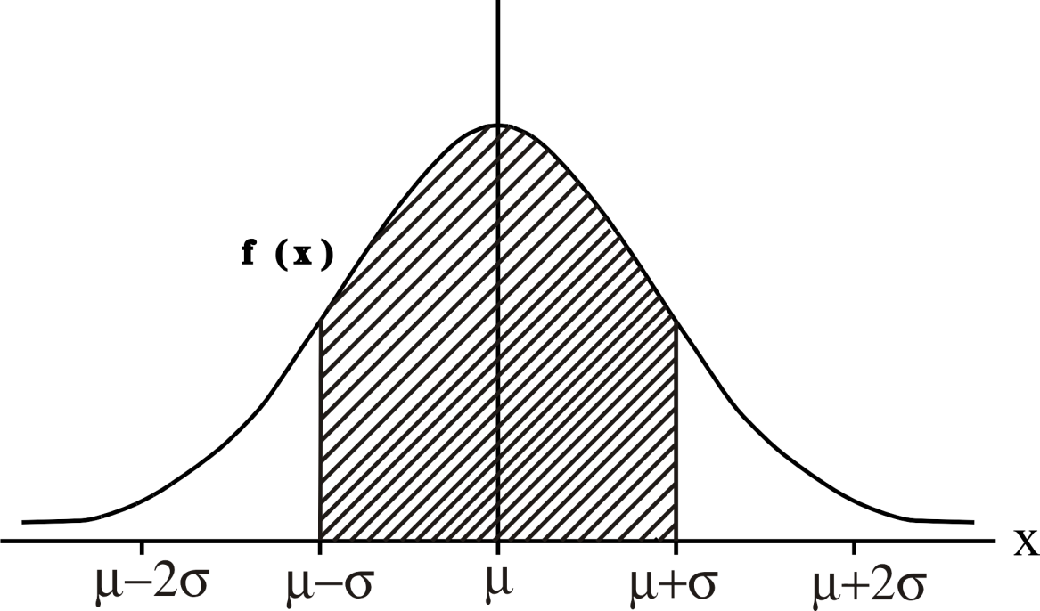

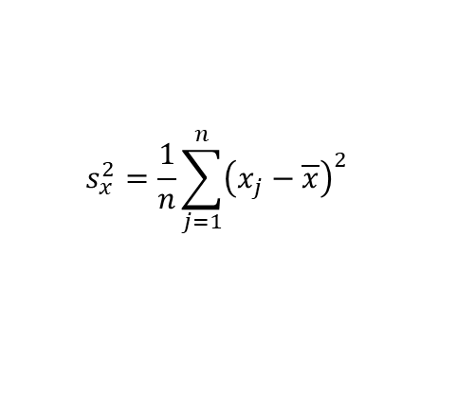
Frekvenční křivka normálního rozdělení
  $$s_{x}^{2}=\frac{1}{n}\sum_{j=1}^{n}{{{\left(x_{j}−\overline{x}\right)}^{2}}_{}}$$
$s_{x}$= $\sqrt{s_{x}^{2}}$
rozptyl směrodatná odchylka
Rozptyl Sx² určuje průměrnou čtvercovou odchylku od aritmetického průměru
Směrodatná odchylka Sx nám umožňuje odhadnout interval, ve kterém očekáváme naměřenou hodnotu
A | B | P
μ − σ | μ + σ | 0,682
μ −2σ | μ + 2σ | 0,954
μ– 3σ | μ + 3σ | 0,997
μ – ∞ | μ + ∞ | 1,000

Slide 6
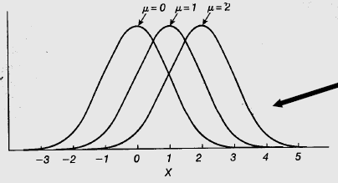
Normální rozdělení
Hustota rozdělení pravděpodobností
Pro stejné σ a různé μ
Pro různé σ a stejné μ
Hustota rozdělení pravděpodobností

Slide 7
Normální rozdělení má zásadní význam v teorii pravděpodobnosti a matematické statistice a řídí se jím (alespoň "přibližně") mnoho náhodných veličin. Nejběžnějším typem takových veličin jsou náhodné chyby (chyby měření). Proto se normálnímu rozdělení někdy říká rozdělení chyb.
Rovněž mnohé náhodné veličiny v geologii se řídí tímto rozdělením nebo jejich rozdělení jím může být velmi dobře aproximováno.
Někdy se rovněž můžeme setkat s označením Gaussova křivka pro označení hustoty normálního rozdělení, podle jednoho z praotců tohoto rozdělení.
Normální rozdělení je jednovrcholové rozdělení symetrické okolo střední hodnoty, kterou budeme značit µ. Hustota pravděpodobnosti má zvonovitý tvar - maxima dosahuje ve střední hodnotě.
"Konce" tohoto rozdělení vypadají, jako by se již dotýkaly osy x, nikdy se jí však nedotknou, i když jsou jí tím blíže, čím více se vzdalujeme od střední hodnoty µ - ať již doleva či doprava.
Normální rozdělení je jednoznačně určeno střední hodnotou a rozptylem, jež jsou jeho parametry. Pokud tedy tyto dvě charakteristiky známe, můžeme určit lehce již vše ostatní - to je tvar celého rozdělení.
Dobře aproximuje řadu jiných (i diskrétních) pravděpodobnostních rozdělení.
Při řešení pravděpodobnostních úloh se často předpokládá, že sledovaná náhodná veličina má normální rozdělení, ačkoliv její skutečné rozdělení má jen podobný tvar, tzn. je jednovrcholové a přibližně symetrické. Tento postup je samozřejmě teoreticky podložen, jak dále uvidíme, a je velmi výhodný, neboť usnadňuje teoretické řešení mnoha problémů i praktické výpočty.

Slide 8
V geologii mají normální rozdělení např. tyto náhodné veličiny
topografický reliéf
hustota hornin
obsah hlavních oxidů v horninách a minerálech
stanovení stáří hornin

Slide 9

Koeficient šikmosti
Koeficient šikmosti je charakteristika rozdělení náhodné veličiny, která popisuje jeho nesymetrii
Šikmost označuje stupeň asymetričnosti rozdělení veličiny kolem střední hodnoty
Nulová šikmost - hodnoty náhodné veličiny jsou rovnoměrně rozděleny vlevo a vpravo od střední hodnoty – symetrické rozdělení
Soubor dat s normálním rozdělením má koeficient šikmosti blízký nule.
Výběrový koeficient šikmosti je definován vzorcem
  γ = v excelu funkce SKEW
>0 pozitivně šikmé <0 negativně šikmé

Slide 10
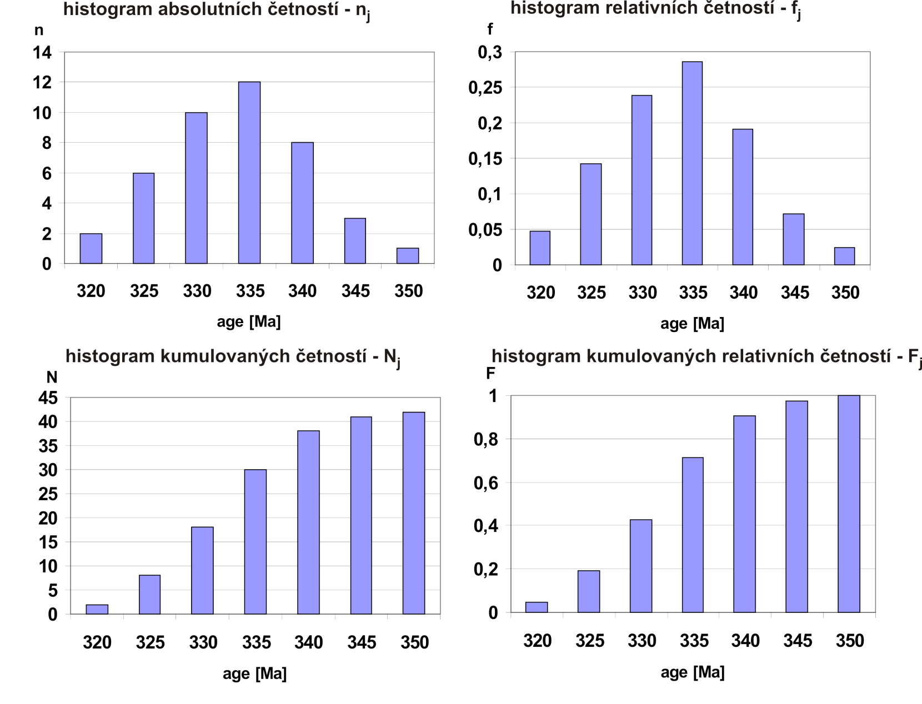

Vztah mezi frekvenční a distribuční funkcí
f(x)
F(x)
pro distribuční fci diskrétní náhodné veličiny platí: F(x) = P(X ≤ x) a tedy

Slide 11

Normální rozdělení
Distribuční funkce normálního rozdělení – spojitá funkce
Plocha pod křivkou hustoty má velikost 1. Jinými slovy, integrál z hustoty pravděpodobnosti normálního rozdělení přes celý definiční obor náhodné veličiny je roven jedné.

Slide 12


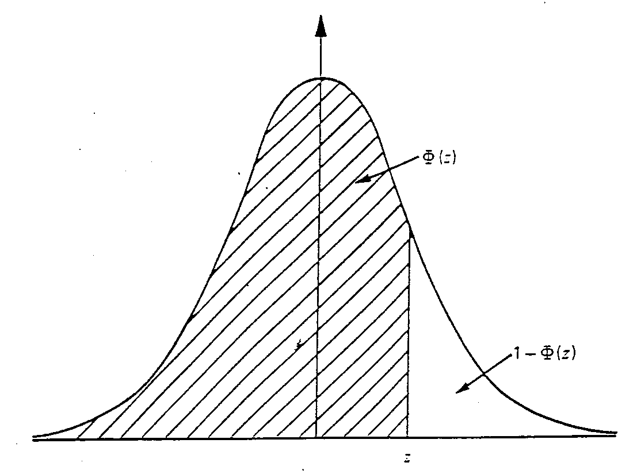
Vztah mezi frekvenční a distribuční funkcí spojité náhodné veličiny
Pro případ normálního rozdělení
distribuční funkce se dá vyjádřit
pomocí integrálu:
Velikost vybarvené plochy pod frekvenční funkcí odpovídá
hodnotě distribuční funkce F v bodě z

Slide 13
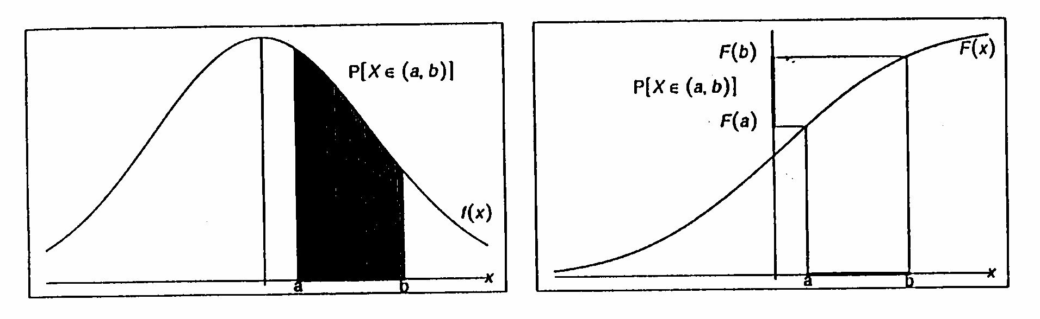
Pravděpodobnost P, že náhodná veličina bude mít hodnotu padnoucí do intervalu <A;B> je rovna ploše vyšrafované v grafu frekvenční funkce nebo úseku na ose y pro x z intervalu <A;B> v grafu distribuční funkce.

Slide 14
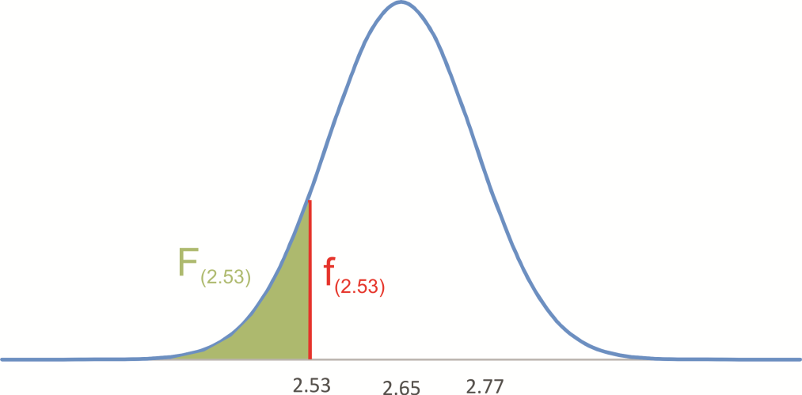
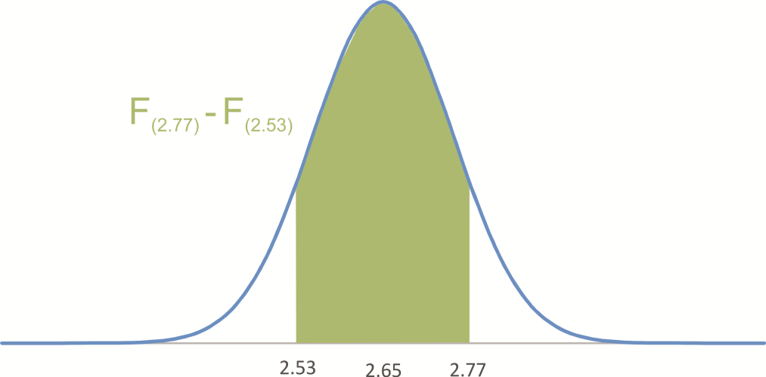
Statistické funkce v excelu
NORM.DIST – pro stanovení frekvenční i distribuční funkce náhodné veličiny s normálním rozdělením pravděpodobností
  Zadat x, pro které chci stanovit hodnotu frekv. či distr. fce
  Zadat parametry norm. rozd. – průměr a směrodatnou odchylku
  Volba distribuční/frekvenční funkce – pravda(1)/nepravda(0)
  Úkol: Průměrná hustota granitoidů melechovského masivu je 2,65 g/cm³ a směrodatná odchylka 0,12 g/cm³. Soubor dat má přibližně normální rozdělení. Spočti podíl hornin s hustotou v intervalu aritmetický průměr ± Sx.
Stanovím hodnotu distribuční funkce v bodech x1 = 2,65-0,12 a x2 = 2,65+0,12
Fx1 = NORM.DIST(2,53; 2,65; 0,12; 1) = 0,159
Fx2 = NORM.DIST(2,77; 2,65; 0,12; 1) = 0,841
P = Fx2 – Fx1 = 0,841-0,159 = 0,683 (68,3%)

Slide 15
Transformace normálního rozdělení na standardizované normální rozdělení
Frekvenční funkce normálního rozdělení
Náhodnou veličinu X s normálním rozdělením N(μ, σ²) transformuji pomocí tzv. Z-transformace na veličinu se standardním normálním rozdělením, tedy s μ = 0 a σ² = 1
Z-transformace
Normované (nebo standardizované) normální rozdělení má tedy hustotu pravděpodobnosti
Standardizované normální rozdělení se značí N(O, 1)
Využívá se často při práci s vícerozměrnými soubory dat

Slide 16
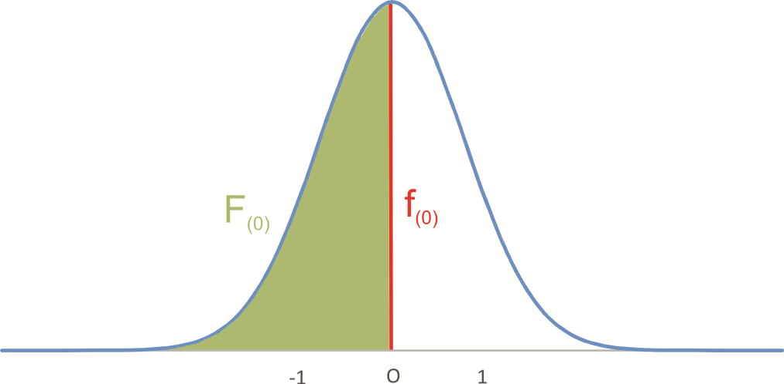
Statistické funkce v excelu
NORM.S.DIST - pro stanovení frekvenční i distribuční funkce náhodné veličiny se standardním normálním rozdělením pravděpodobností
  Zadat x, pro které chci stanovit hodnotu frekv. či distr. fce
  Volba distribuční/frekvenční funkce – pravda/nepravda
  Střední hodnotu a směrodatnou odchylku nezadávám, jsou stálé N(O;1)
  Úkol: Stanovte hodnotu distribuční funkce pro střední hodnotu standartního normálního rozdělení
  Fx1 = NORM.S.DIST(0; 1) = 0,5

Slide 17
Děkuji za pozornost

